Slide 1


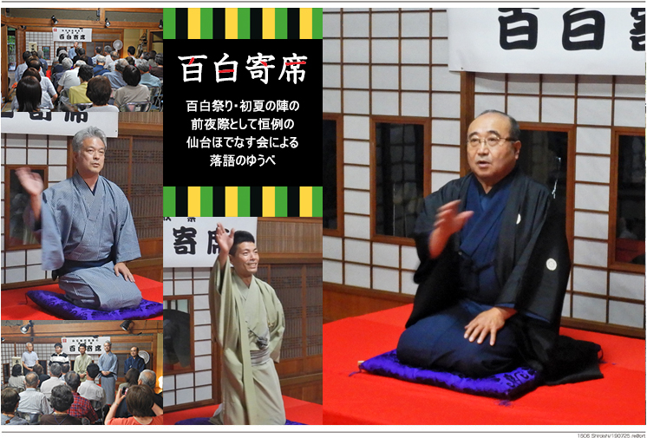


白にこだわって
白石を世界にひとつだけの
おもしろいまちにしよう
白にこだわって
白石を世界にひとつだけの
おもしろいまちにしよう
百白プロジェクト
百白プロジェクト
Since : 2016
2025版
https://100paku.net

Slide 2

第一回百白祭りin蔵王
2016年5月29日

Slide 3

2025白石梅花藻まつり

Slide 4
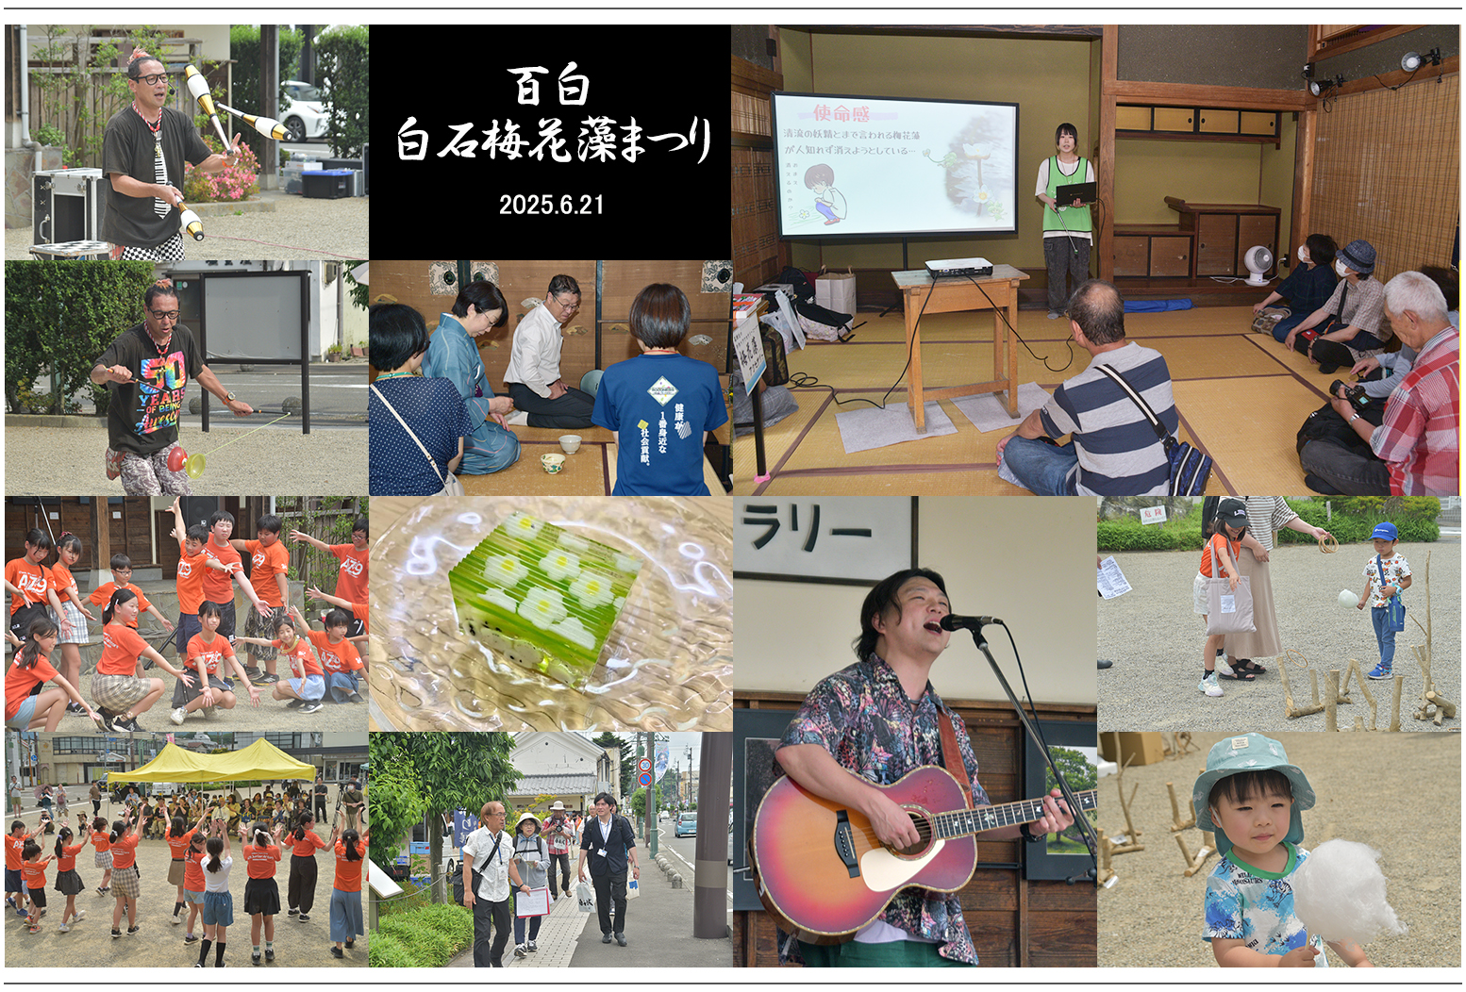
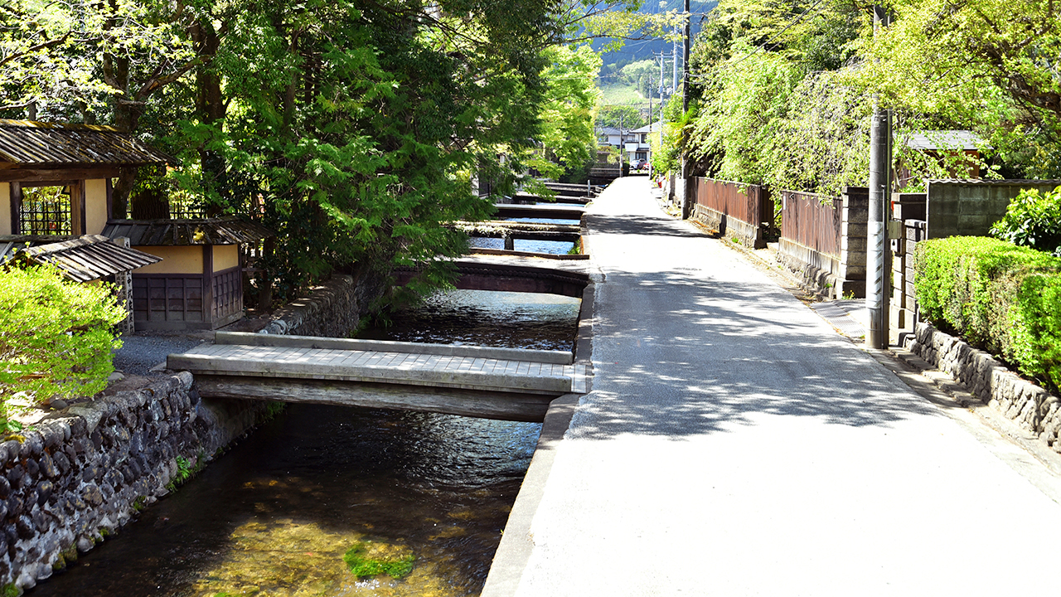
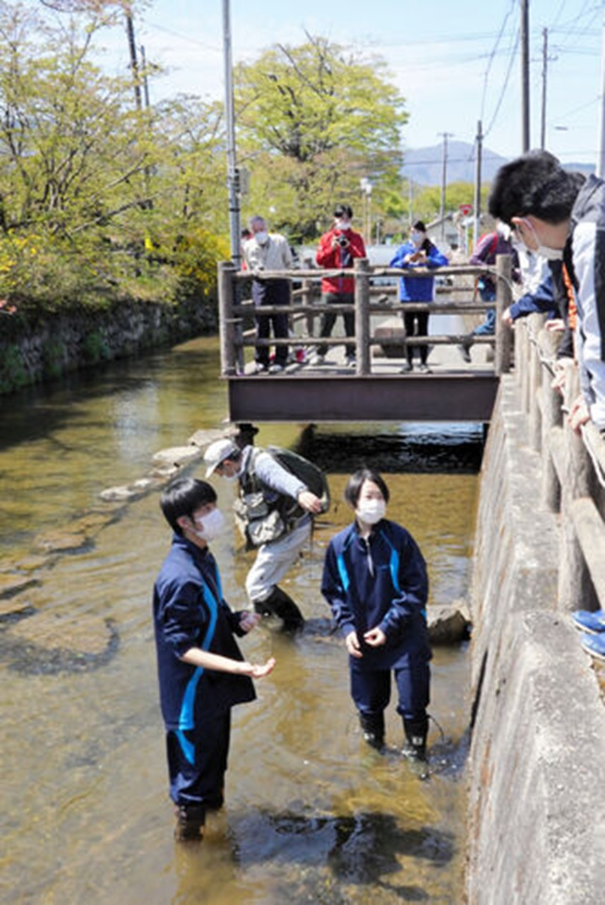
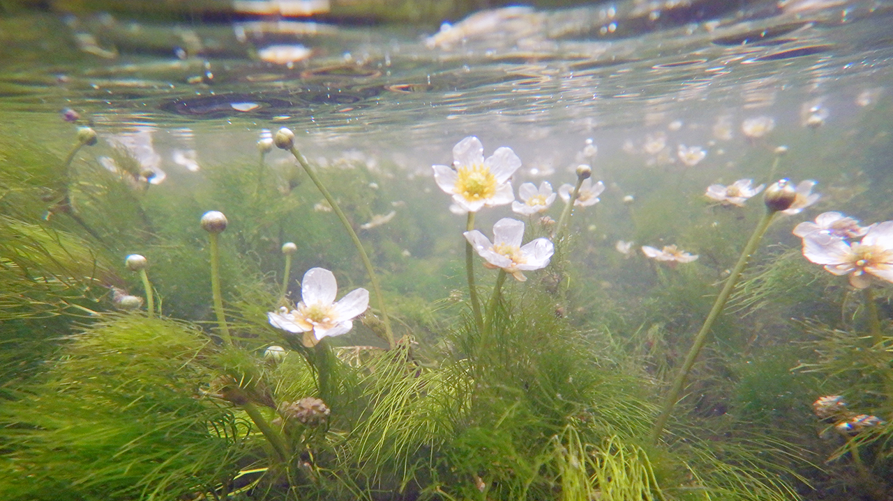
白石市内を流れる沢端川には初夏に可憐な白い花を咲かせる梅花藻が
生育しているが、これは宮城県の準絶滅危惧種にも指定されている
希少な植物である。
百白プロジェクトはこの保護と育成に長年取り組んでいる白石高校
自然科学部生物班の活動を応援するために2024年から
その名を「白石梅花藻まつり」に変えることにした。
なお白石高校のこの活動は、マイプロジェクトアワードという全国から3,248チーム（2024年度）が参加し、その中から48チームだけが選出される全国大会に2年連続で選ばれ出場を果たしている。

Slide 5
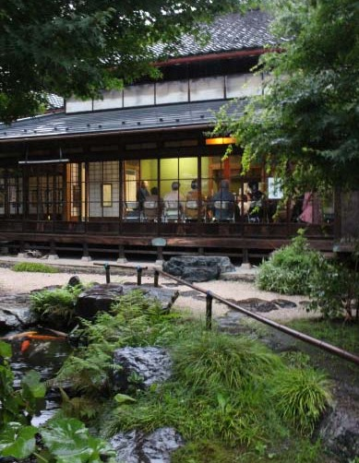
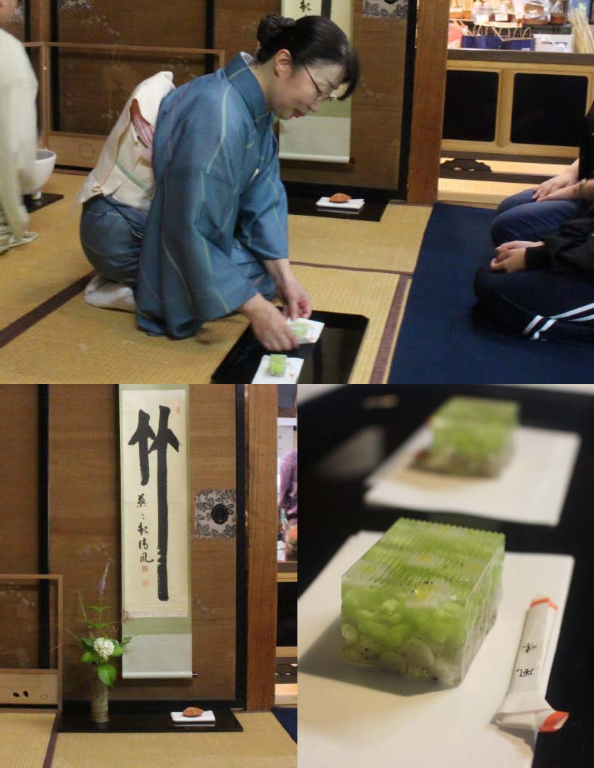
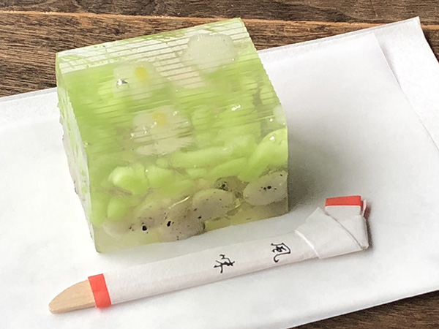
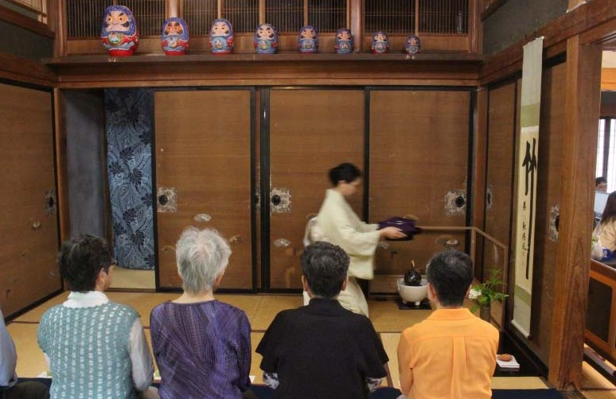

Slide 6

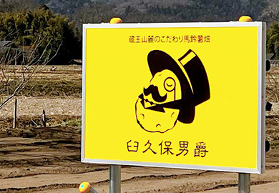

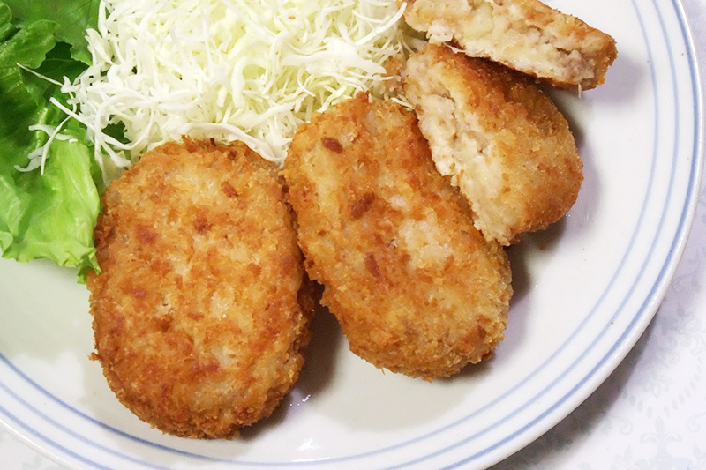
臼久保男爵
生クリーム入り牛タンコロッケ

Slide 7
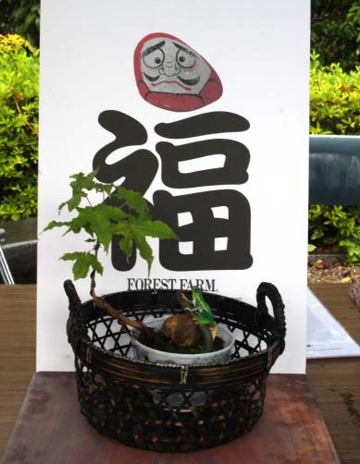
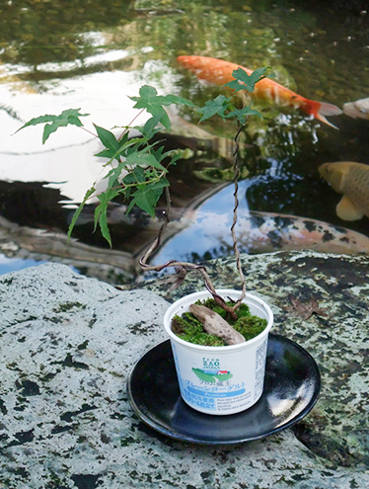
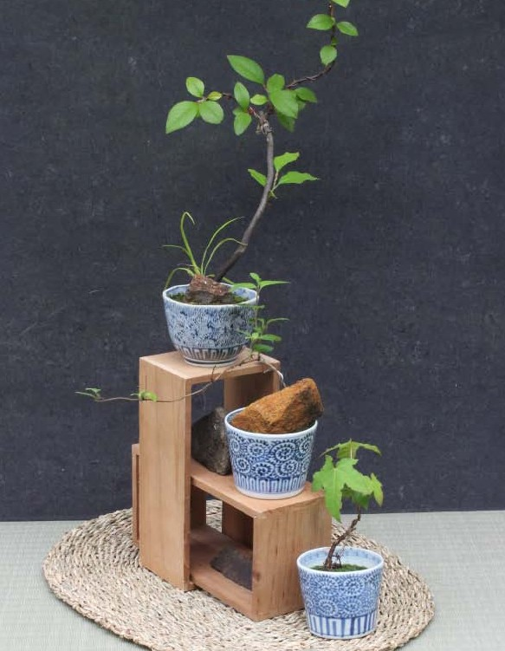
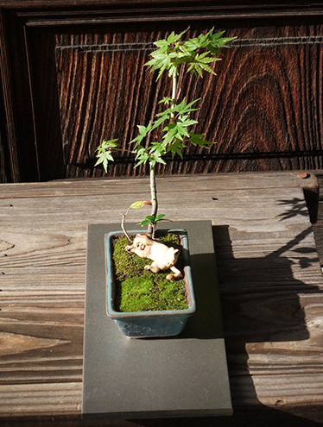

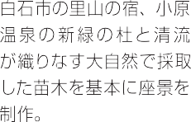
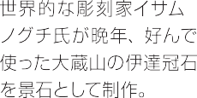
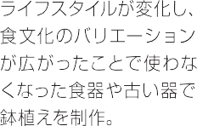
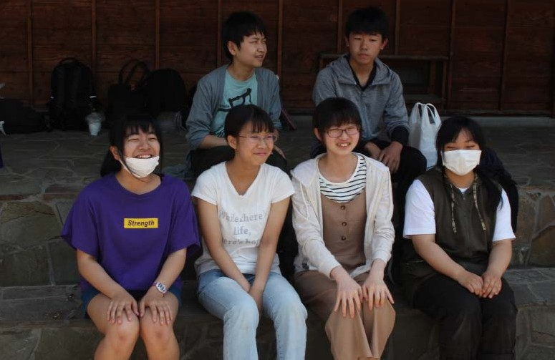
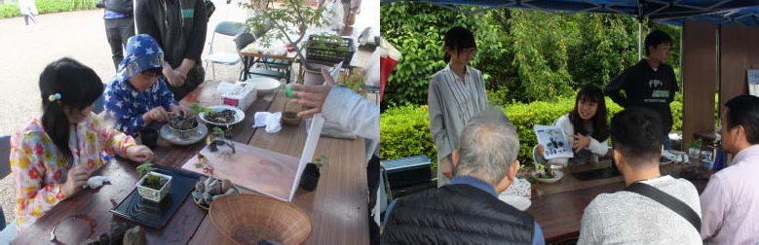

Slide 8
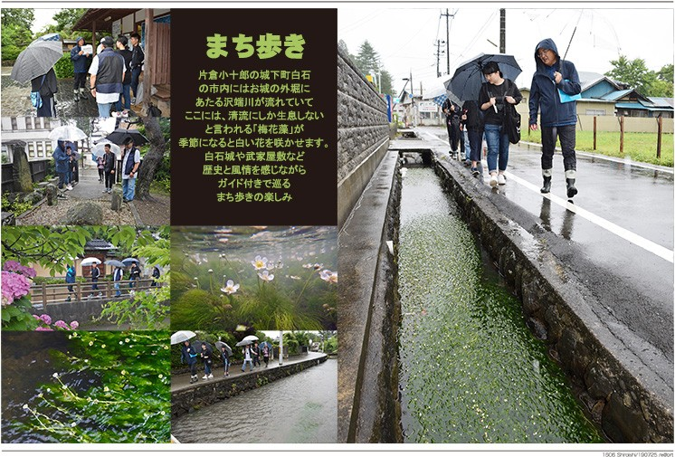

Slide 9

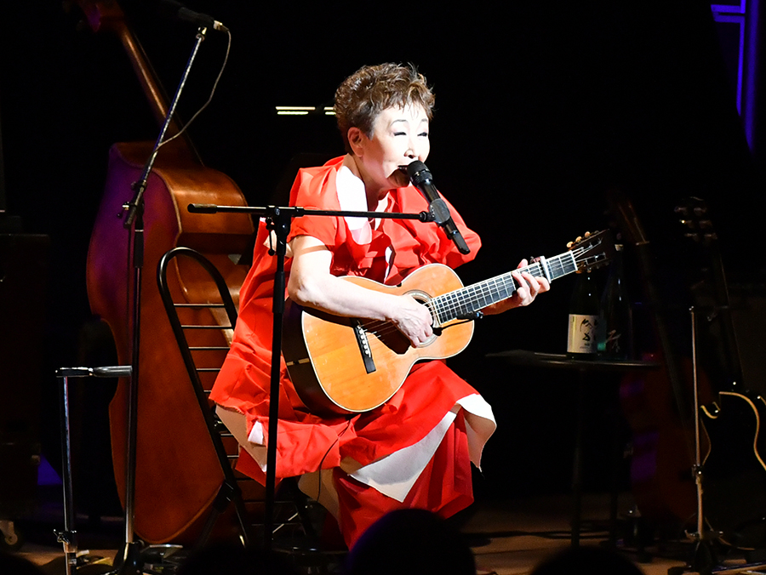
加藤登紀子ほろ酔いコンサートin白石
2024.12.14 白石ホワイトキューブ

Slide 10
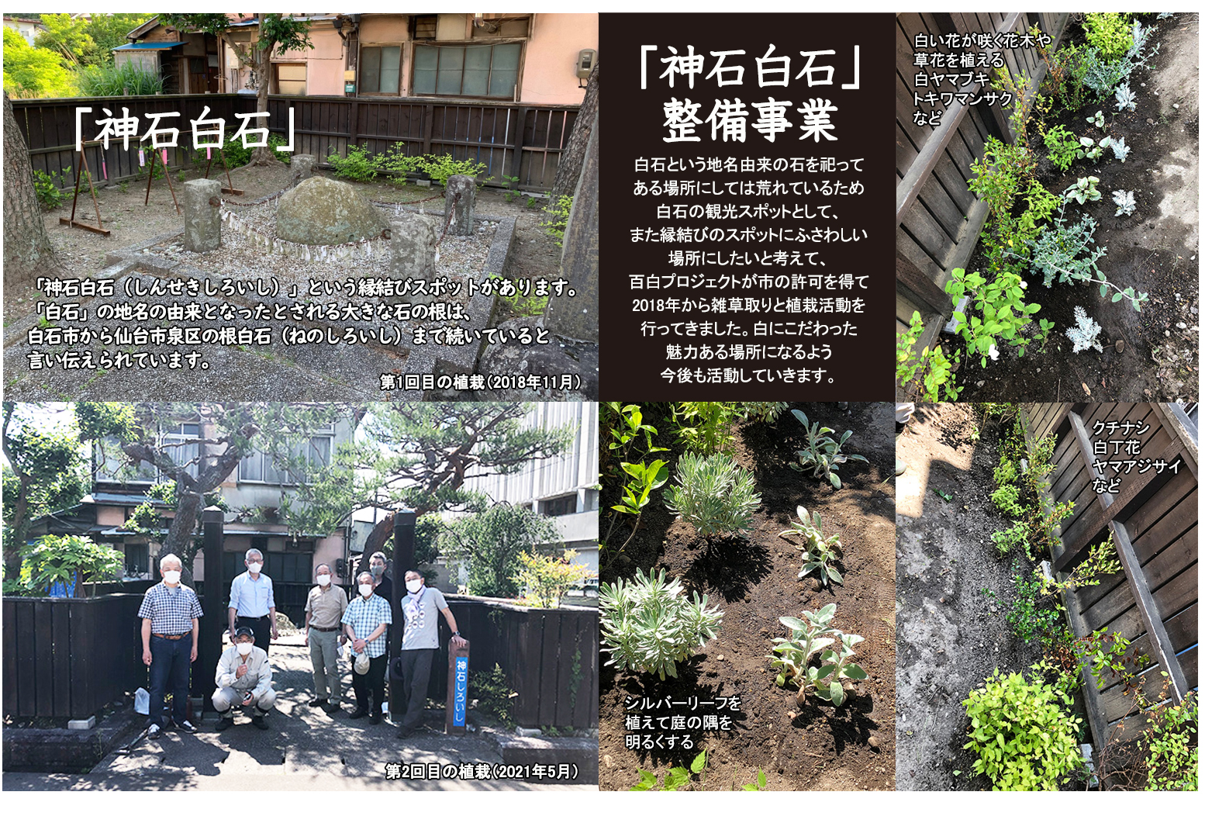
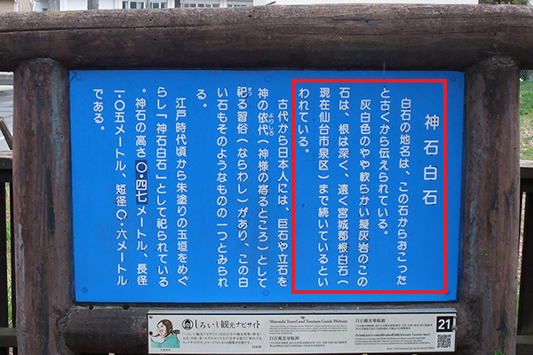

Slide 11
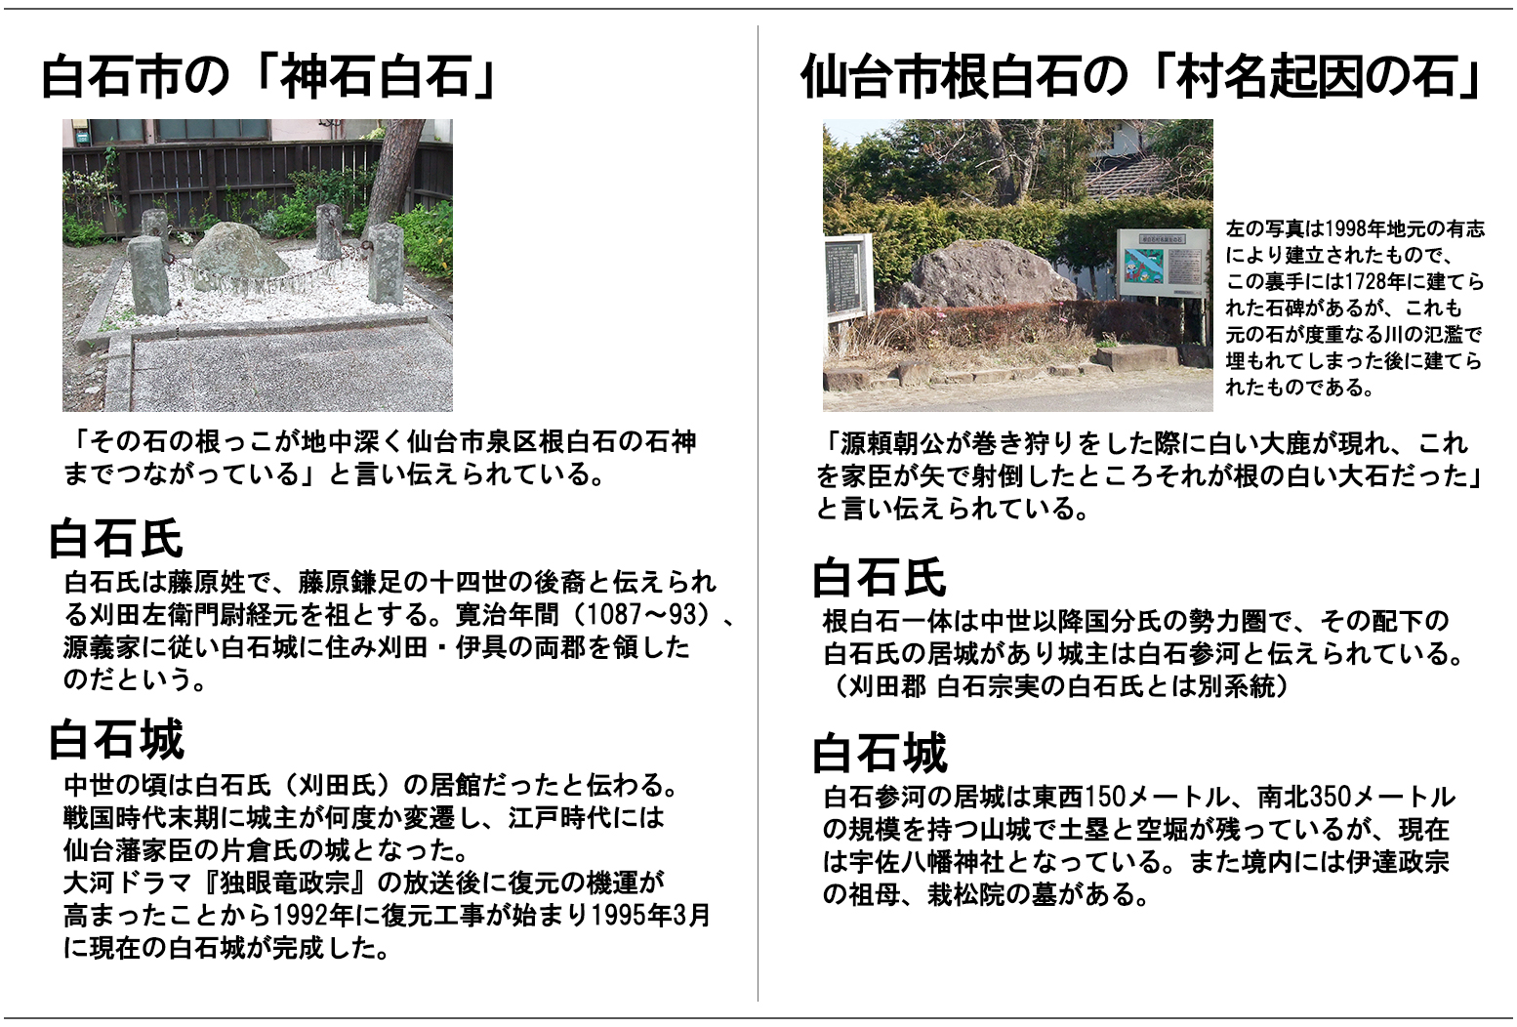
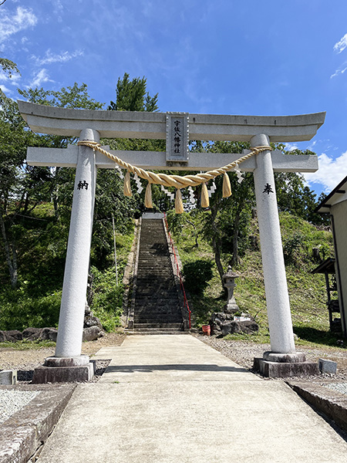
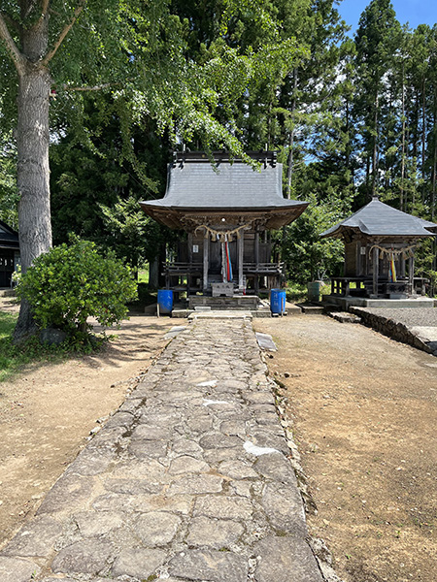
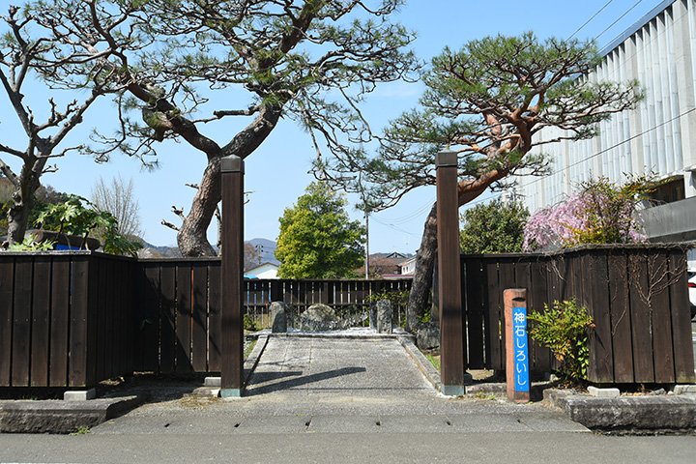
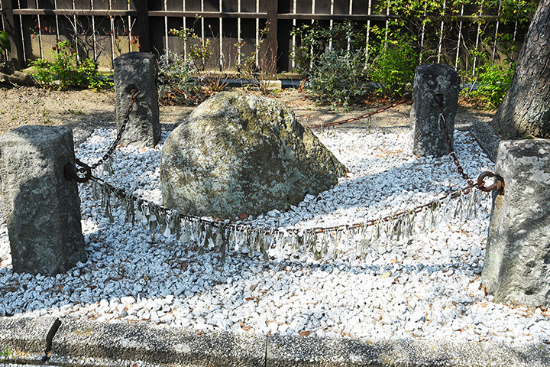
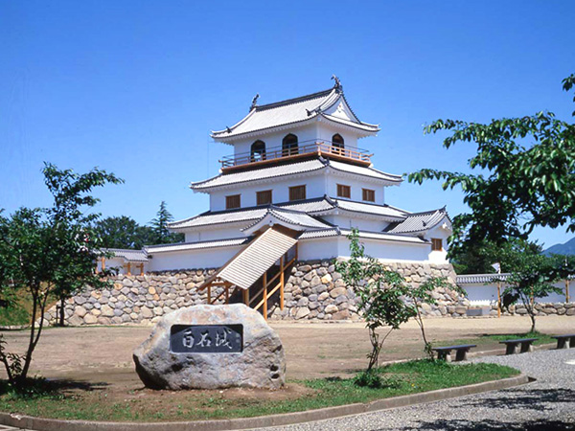
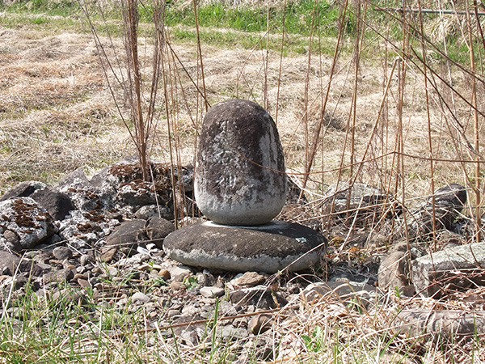
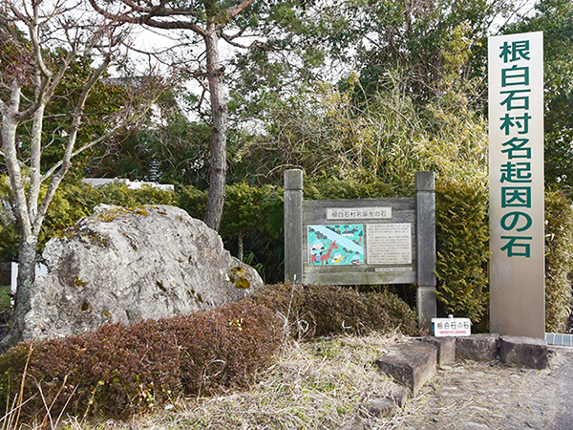
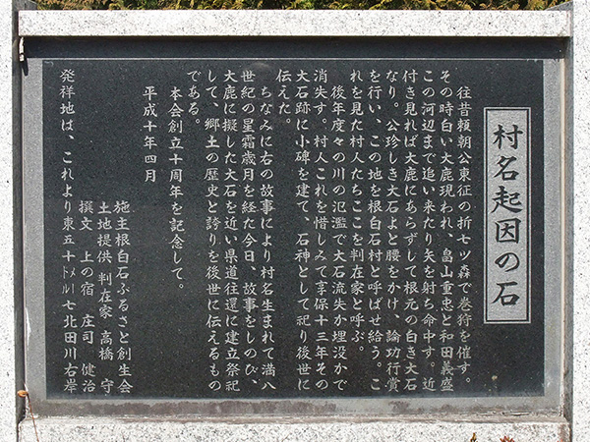

Slide 12

片倉小十郎と真田幸村、そして子供たち阿梅と大八
〇片倉小十郎景綱（1557年～1615年） 二代目・片倉小十郎重長（1584年～1659年）
片倉小十郎景綱（初代）は伊達政宗の名参謀として知られているが、大阪夏の陣（1615年）の際には病のために政宗の軍に従うことができなかったため、嫡男の二代目小十郎（重長）が徳川方伊達藩として参戦をして敵の名将・後藤又兵衛を討ち取るなどの活躍をしたことから「鬼の小十郎」と称された。
〇真田信繁（幸村）（1567～1615）
豊臣方として大坂夏の陣において徳川家康を追い詰め、死を厭わない決死の魂で本陣まで攻め込んだ活躍をしたことから「日本一の兵（ひのもといちのつわもの）」とも評されているが、最終的にはこの戦いに敗れて討ち取られている。
〇阿梅（1604～1681）と大八（1612～1670）
真田幸村の子、阿梅と大八は父・信繁に従い大坂城に入城するが、大坂夏の陣で大坂城が落城（1615年）すると、その後の混乱で仙台藩の片倉小十郎重長の兵に乱取りされ、同家の侍女として召し抱えられる。後に信繁の娘であることが判明し、元和6年（1620年）に重長の側室となり、正室が死去すると継室に収まった。この経緯については、落城の混乱に際して乱取りされたという話と、信繁が片倉重長を見込んで託したという話がある。白石城に着いた阿梅と大八は片倉家に仕え、亡後は白石市内に埋葬されて当信寺に今もその墓がある。

